Slide 1
ViewPager
Saray Vidal Arada

Slide 2
Definición:
El viewPager nos permite deslizarnos por las diferentes ventanas de nuestra aplicación.
Dicha vista está constituida de una serie de páginas que contienen los elementos que queremos mostrar, para ir mostrando cada una de las páginas iremos pasando páginas hacia adelante o atrás
Esto se puede ver muy bien en aplicaciones como el Play Store o Twitter.

Slide 3
Para usar la vista ViewPager debemos de tener instaladas la librería de soporte de Android (Support Library) versión 3 o superior, así que lo primero que deberemos hacer una vez creado nuestro proyecto, es descargar dicha librería e incluirla en nuestro proyecto.
Este componente se suele utilizar acompañado de ActionBar. El ViewPager como diseño principal y el ActionBar para mostrar las pestañas de las distintas vistas.

Slide 4
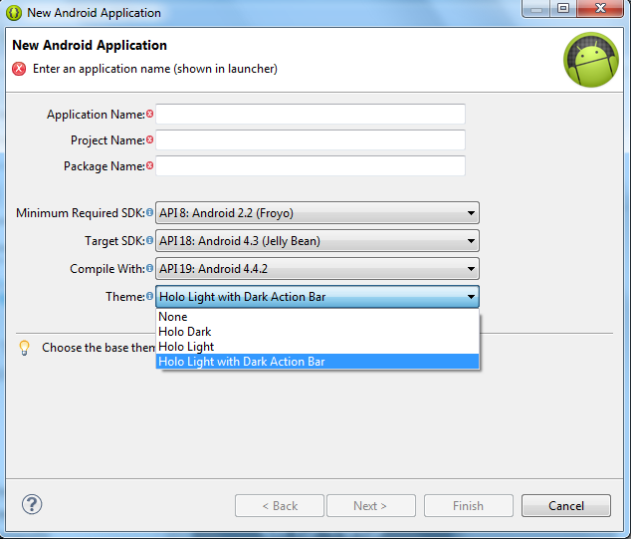
Creación del Proyecto
Creamos un proyecto como siempre pero en la pantalla donde nombramos nuestra activity debemos elegir la opción de Holo Light with Dark Action Bar, para poder usar el componente de Action Bar.

Slide 5
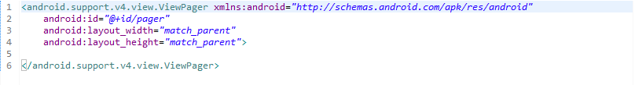
Una vez creado el proyecto, vamos a nuestra Main principal y extendemos de esta el FragmentActivity e implementamos el Action Bar.
Y en el layout principal creamos un ViewPager copiando y pegando el código para poder ir mostrando las vistas.

Slide 6
Creacion del FragmentPagerAdapter
Creamos una clase que extendera del FragmentPagerAdapter. Esta clase tendrá dos metodos heredados.
Un método que nos permitirá lanzar una vista u otra dependiendo de la posición que reciba el método.
Y otro que solo devolverá el numero de vistas o pestañas que existirán.

Slide 7
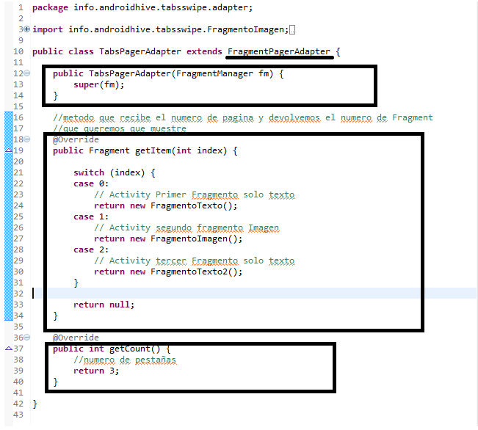

Slide 8
Añadir pestañas de Action Bar
En nuestra Main Principal devemos de declaran e iniciar los componentes y clases.
ViewPager
ActionBar
TabPagerAdpater
Además de crear un Array de String con los nombres de los títulos de las pestañas del Action Bar, que se irán añadiendo utilizando un for que recorrerá este array.
Para mostrar las pestañas solo devemos de activar el Action Bar con el metodo setNavigationMode (ActionBar.NAVIGATION_MODE_TABS.

Slide 9
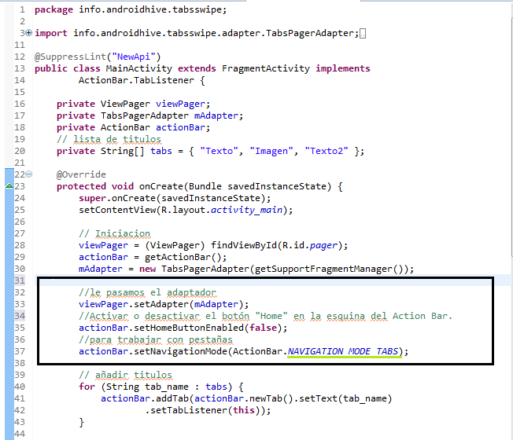
Al viewPager le pasamos el TabsPagerAdapter, para que al deslizar el dedo llame a la vista correcta.

Slide 10
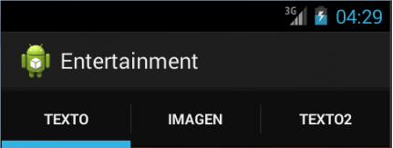
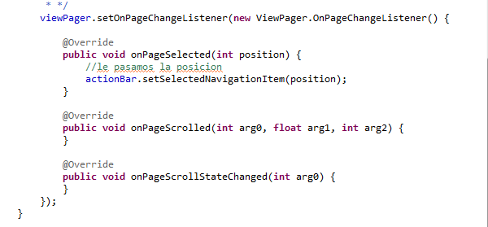
En el onCreate creamos un método para que al desplazarnos por las vistas tambien se desplacen la selección de las pestañas.

Slide 11
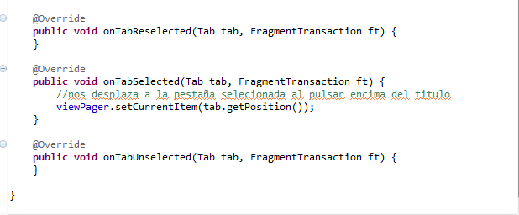
Nuestra Main Principal hereda del ActionBar.TabListener, tres metodos, dos no posen código en su interior y el tercero sirve para que al pulsar encima de la pestaña, nos desplacemos directamente a su vista correspondiente.

Slide 12
Creacion de las distintas Vistas
Creamos tantos layout como vistas diferentes queramos y cada layout estará relacionado con una clases. Estas clases se irán llamando en la clase TabsPagerAdapter en el método Public Fragment getItem(int posición) y mostraran cada layout según la posición que les corresponda.
En estos layout podremos meter los componentes que queramos y que se mostraran al desplazarnos hasta ellos.

Slide 13
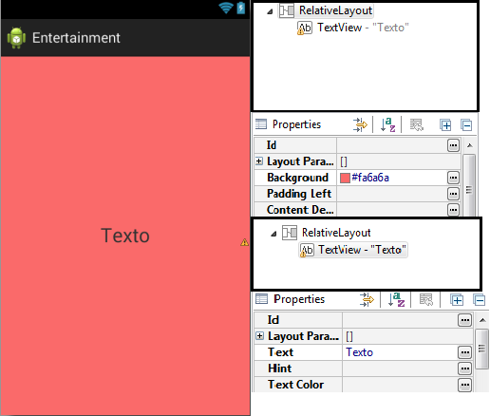

Slide 14
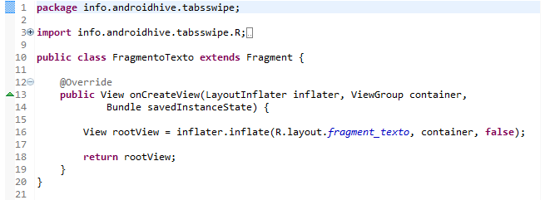
La clase heredara de Fragment y en el onCreateView se inflara el layout para que se muestre.

Slide 15
Biografía:
http://www.androidhive.info/
http://developer.android.com/reference/android/support/v4/view/ViewPager.html
http://amatellanes.wordpress.com/2013/05/25/

